Slide 1
第１６回ファミリー電波教室

Slide 2
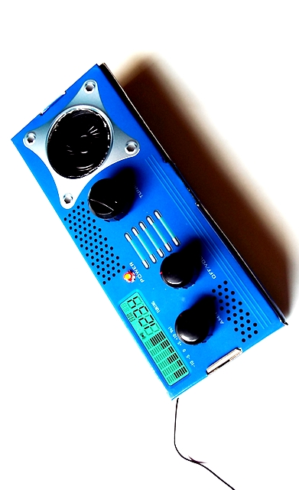
AM/FMラジオの製作
第１６回ファミリー電波教室
主催：奈良県電波適正利用推進員協議会
共催；橿原市かしはら万葉ホール
協賛：（一社）日本アマチュア無線振興協会

Slide 3
ラジオキット 部品はこの中に

Slide 4
説明書や部品が入っています。

Slide 5
部品と工具を確認しましょう

Slide 7
半田付けにかかる前に基板面をよく見て、どこに部品を取り付けるか確認しておいてください。

Slide 8
部品取付面です。

Slide 9
半田付け面です。 ボリュームとバリコンのシャフトは 左側一杯まで回しておきます。

Slide 11
半田付けする部品をグループ化しておきます

Slide 12
半田ごての電源を入れましょう。 半田付けの要領は説明書に書いてありますが、先ず半田付けする金属を、こてで熱しておき、そこに糸半田の先を持って行って溶かすことです。

Slide 13
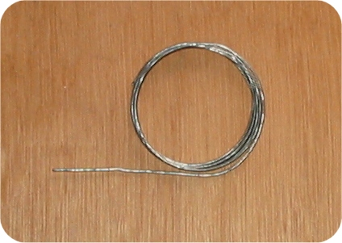
はんだってなんだ？
錫（すず）と鉛（なまり）の合わさった金属。 だから、なめたり食べたりしない。
３００度Cくらいでとけ、
冷えるとかたまる。
電気をよくとおす。
鉄や銅とよく くっつく。
木や紙・布・アルミとはくっつかない。

Slide 14
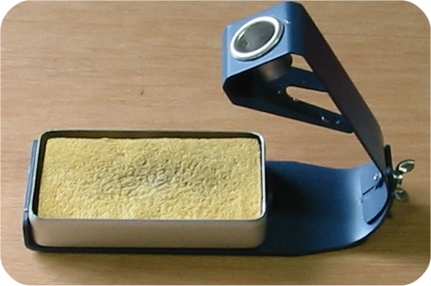
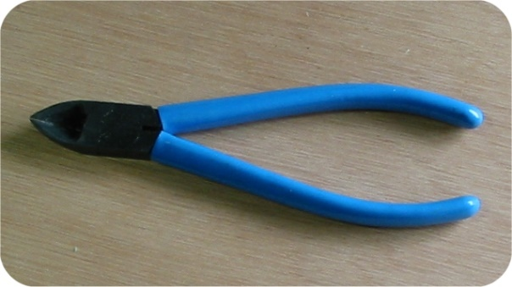
はんだづけの道具
はんだごて：はんだをとかして部品をつけます。
こて台：はんだごてを置く台。
あつくなります。
スポンジ：こて先をきれいにします。
ニッパー：部品の足を切ります。

Slide 15
はんだづけとは？
部品と基板（きばん）にある電気の通路をつないでやること。
電気の通路

Slide 16
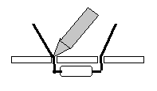
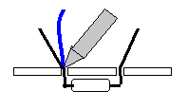
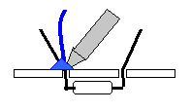
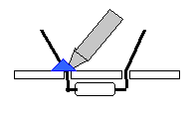
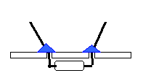
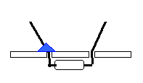
はんだづけの方法

Slide 17
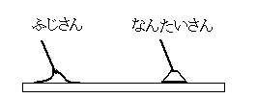
できあがりのかたち
地元の有名な山の名前を入れて下さい
○○さん

Slide 18
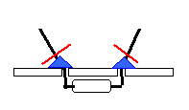
部品の足を切る

Slide 19
ちゅうい 注意！ やくそく
１．あついところにはさわらない。
はんだごて こて台 つけたての部品
２．こてを持ったまま、他の作業をしない。
部品をさがしたり、落し物をひろったり。
３．席をはなれるときは、こてをコンセント
からぬく。

Slide 20
ていこう 抵抗のカラーコードの意味
茶 ちゃ １
青 あお ６
赤 あか ２
紫 むらさき ７
橙 だいだい ３
灰 はい ８
黄 き ４
白 しろ ９
緑 みどり ５
黒 くろ ０
金
誤差(ごさ) ５％
銀
誤差(ごさ) １０％

Slide 21
ていこう 抵抗のカラーコードの仕組み
第１数字
第２数字
０の数
ごさ
0 2 5%
００→１０００Ω（オーム） ５％
↓
１ｋΩ（キロオーム）

Slide 22
部品は順番に取り付けて行きましょう ① 抵抗器のホーミング

Slide 23
① 抵抗器10KΩ の挿入

Slide 24
穴から出てきたリード線を 基板にそわせて折り曲げます。

Slide 25
リード線と基板を半田ごてを当てて加熱しておき そこに糸半田の先を付けて溶かします。

Slide 26
リード線のもう一方も同じように 半田付けします。

Slide 27
リード線の余分な部分をニッパーで切り落とします。

Slide 28
セラミックコンデンサーのフォーミング 取付穴と合うように整形します。

Slide 29
② 202 の表示のあるセラミックコンデンサーを 基板に取り付けます。

Slide 30
裏返してリード線を折り曲げます。

Slide 31
外側のリード線を半田付けします。

Slide 32
内側も半田付けします。

Slide 33
余分なリード線を切り落とします。

Slide 34
③ 103 の表示のあるセラミックコンデンサーを 所定の場所に挿入し

Slide 35
リード線を折り曲げ

Slide 36
半田付けします。

Slide 37
余分なリード線を切り落とします。

Slide 38
④104 の表示のあるセラミックコンデンサーを 外側から順番に取付け半田付けします。

Slide 39
リード線折り曲げ

Slide 40
半田付け・リード切断

Slide 41
④ 104 二番目の取付

Slide 42
104 二番目のリード線折り曲げ

Slide 43
半田付け

Slide 44
④ 104 三番目の取付

Slide 45
三番目のリード折り曲げ

Slide 46
半田付け

Slide 47
半田付け

Slide 48
リード切断

Slide 49
リード線切断

Slide 50
④ 104 四番目の取付とリード線折り曲げ

Slide 51
半田付け

Slide 52
⑤ 電解コンデンサー 220μＦの取付 電解コンデンサーには極性が有ります。 ＋/－ を間違えないよう、注意してください！

Slide 53
リード線折り曲げ

Slide 54
⑥ スピーカーのリード線を取付けます。 ＋赤色 －黒色

Slide 55
半田付けします。

Slide 56
⑦ 電池ボックスのリードを取付け 半田付けします。 － 黒色
＋ 赤色

Slide 57
電池ボックスのリード線取付 ＋ 赤色 － 黒色

Slide 58
バリコン・ボリューム等の調節つまみ

Slide 59
FM/AM切替レバー・止ねじ・軸

Slide 60
FM/AM切替レバーと軸を 止ねじで固定します。

Slide 61
FM側切替位置

Slide 62
AM側切替位置

Slide 63
ボリューム軸の取付 軸をボリューム中央にはめ込み止ねじで固定します。

Slide 64
バリコンの軸を取付けます。

Slide 65
アンテナ線と電池ボックスを プラケースの底穴に通します。

Slide 66
プラケースへはめ込み

Slide 67
スピーカーと基板の プラケースへのはめ込み

Slide 68
紙ケースの軸穴・スピーカー穴を カッターを使って切り抜きます。

Slide 69
手を切らないように注意して 切り抜いて下さい。

Slide 70
穴明けは５か所です。

Slide 71
ＬＥＤランプを直角に起こします。

Slide 72
基板を組み込んだプラケースを箱に入れます。 電池ボックスに単３電池を入れて蓋をして下さい。

Slide 73
パイロットランプや調整軸が 穴から出ていますか？

Slide 74
軸につまみをはめ込みます。 これで出来上がりです。

Slide 75
ラジオを受信してみましょう！
FM/AM切替スイッチをFMにします。
ボリュームを右に回して電源を入れます。
ボリュームをさらに回すと、サーとノイズが聞こえます。
バリコンを回してラジオ電波を捕まえます。

Slide 76
お疲れ様でした！！ 続いて おもしろ電波教室の ビデオを見てくださいね。

